Slide 1
ILS1401 ไฟฟ้าและอิเล็กทรอนิกส์
(Electrical and Electronic)
ผศ. ดร.บุญชัย บุญชู
สาขาเทคโนโลยีไฟฟ้า
คณะวิศวกรรมศาสตร์และเทคโนโลยีอุตสาหกรรม
มหาวิทยาลัยราชภัฏสวนสุนันทา

Slide 2
พื้นฐานไฟฟ้า
ไฟฟ้ากระแสตรง (DC)
ไฟฟ้ากระแสสลับ (AC)
อุปกรณ์ไฟฟ้า
  ตัวต้านทาน (Resistor)
  ตัวเก็บประจุ (Capacitor)
  ตัวเหนี่ยวนำ (Inductor)

Slide 3
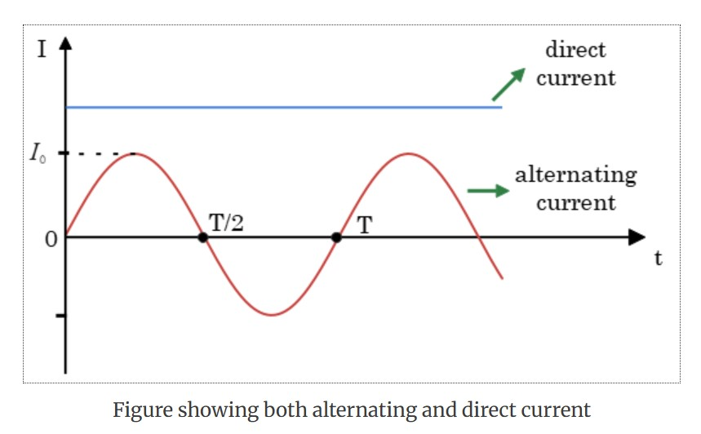
ไฟฟ้ากระแสตรงและกระแสสลับ(DC and AC)
รูปที่ 1 สัญญาณไฟตรงกับไฟสลับ

Slide 4
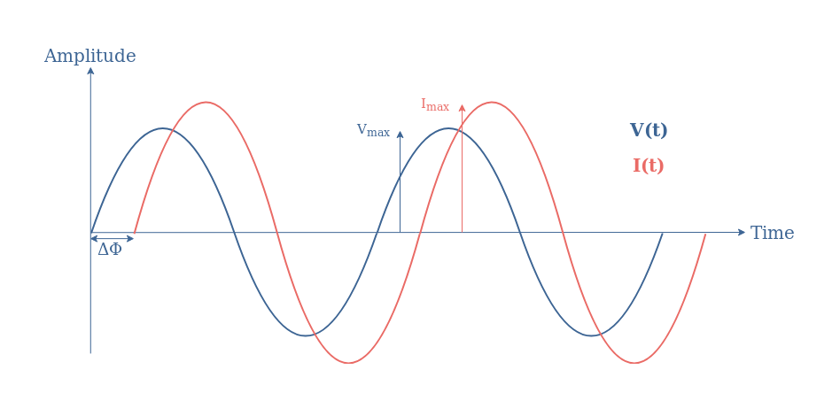



รูปที่ 2 สัญญาณไฟฟ้ากระแสลับ
$$V\left(t\right)=Vm\sin{ωt+} θ$$
$$ω=2πf$$
$$f=\frac{1}{T}$$

Slide 5
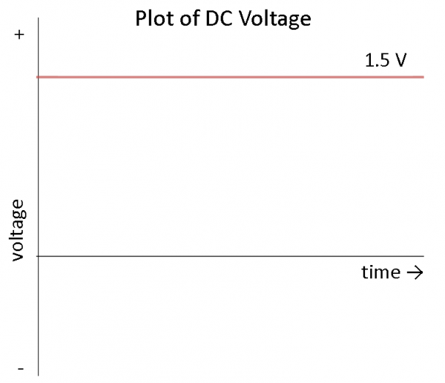

DC Voltage
$$V\left(t\right)=1.5 V$$
รูปที่ 3 ไฟฟ้ากระแสตรง

Slide 6
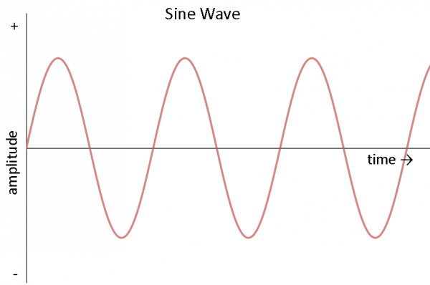
Sinusoidal Waveform
รูปที่ 4 สัญญาณไซน์

Slide 7
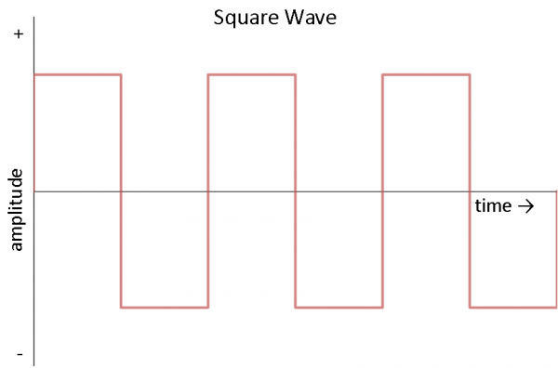
Pulse Waveform
รูปที่ 5 สัญญาณรูปสี่เหลี่ยม

Slide 8
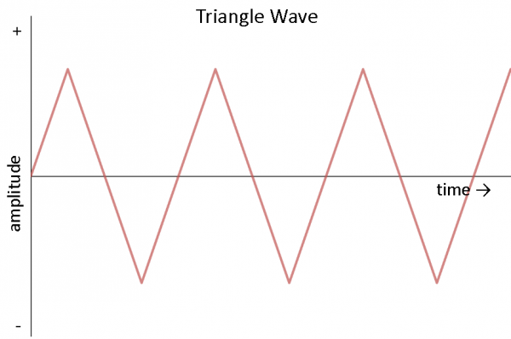
Triangle Waveform
รูปที่ 6 สัญญาณรูปสามเหลี่ยม

Slide 9
แบบฝึกหัดที่ 1
จงเขียนรูปสัญญาณไฟฟ้าเมื่อแรงดันมีค่า 220 V_{rms} ความถี่ 50 Hz
จงเขียนรูปสัญญาณไฟฟ้าเมื่อแรงดันมีค่า 110 V_{rms} ความถี่ 60 Hz
จงเขียนรูปสัญญาณแรงดันและกระแสไฟฟ้าเมื่อมุมเฟสของแรงดันนำหน้ากระแสเป็น 90º
จงเขียนรูปสัญญาณไฟฟ้าเมื่อแรงดันมีค่า 220 VDC

Slide 10
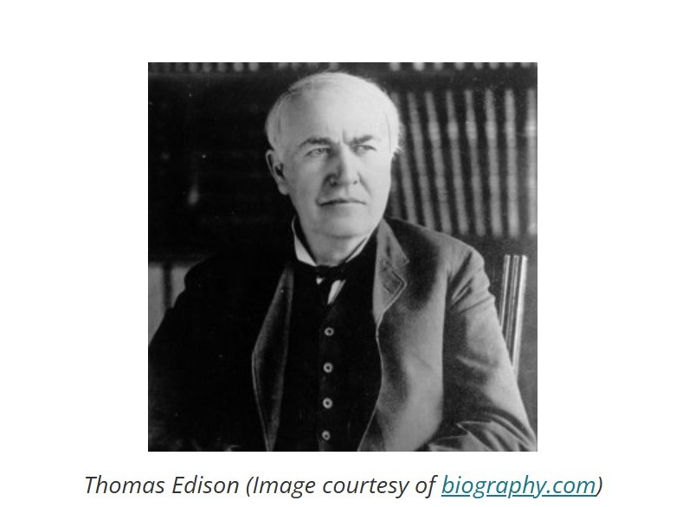
บิดาแห่งไฟฟ้ากระแสตรง

Slide 11
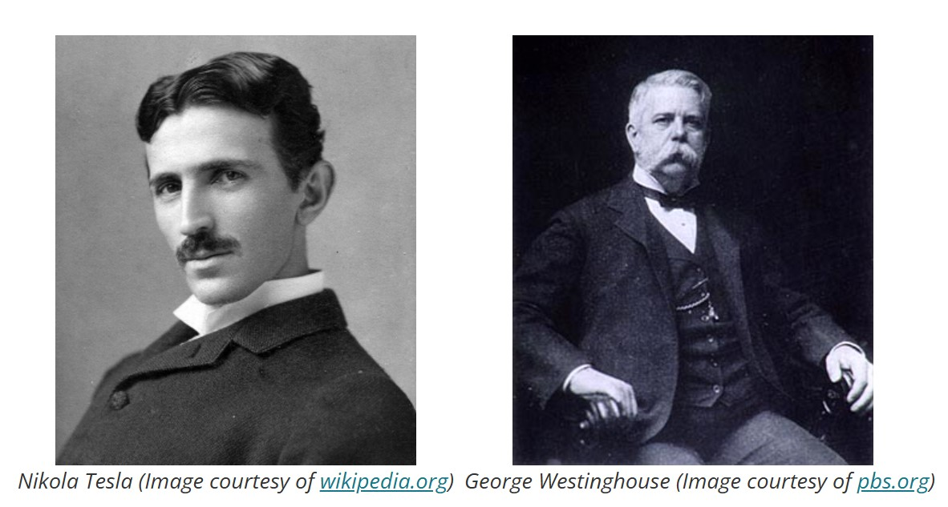
บิดาแห่งไฟฟ้ากระแสสลับ

Slide 12
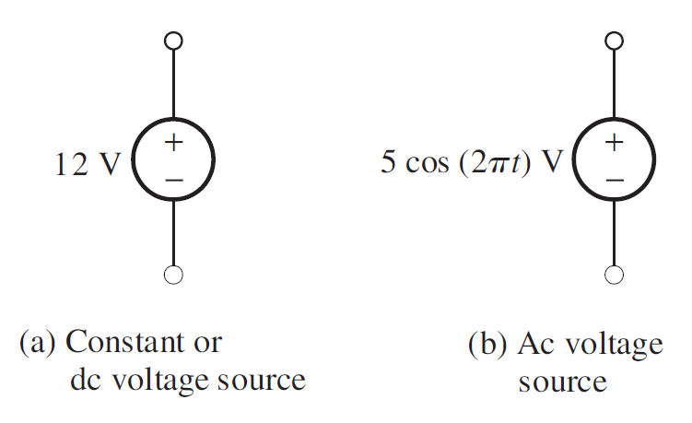
Independent Sources
Voltage Sources

Slide 13
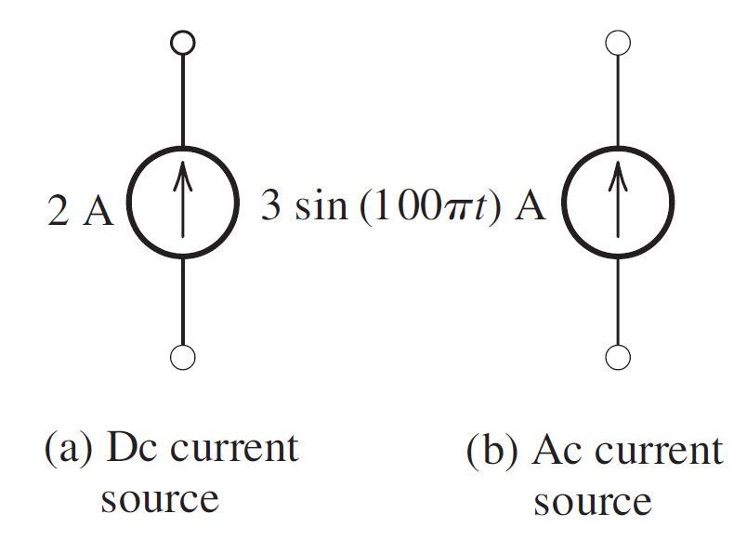
Current Sources

Slide 14
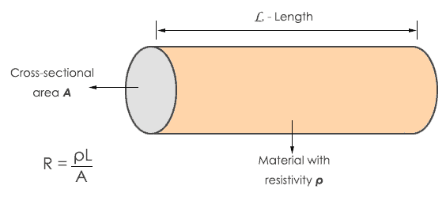
ตัวต้านทาน (Resistor ; R)
R : ค่าความต้านทาน (Resistive ; Ω)

Slide 15
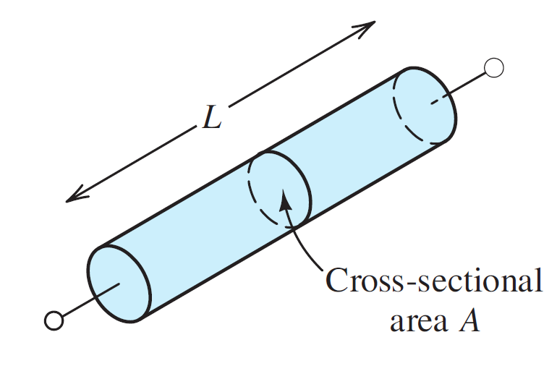
ρ is the resistivity of the material used to fabricate the resistor. The units of resistivity are ohm-meters (Ω-m)

Slide 16
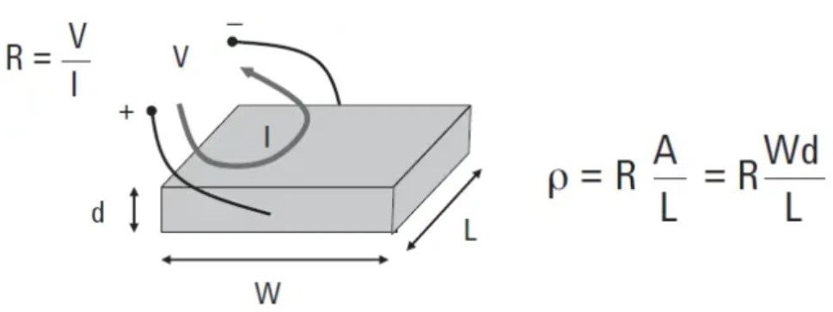
ความต้านทานไฟฟ้า (Electrical Resistance)

Slide 17
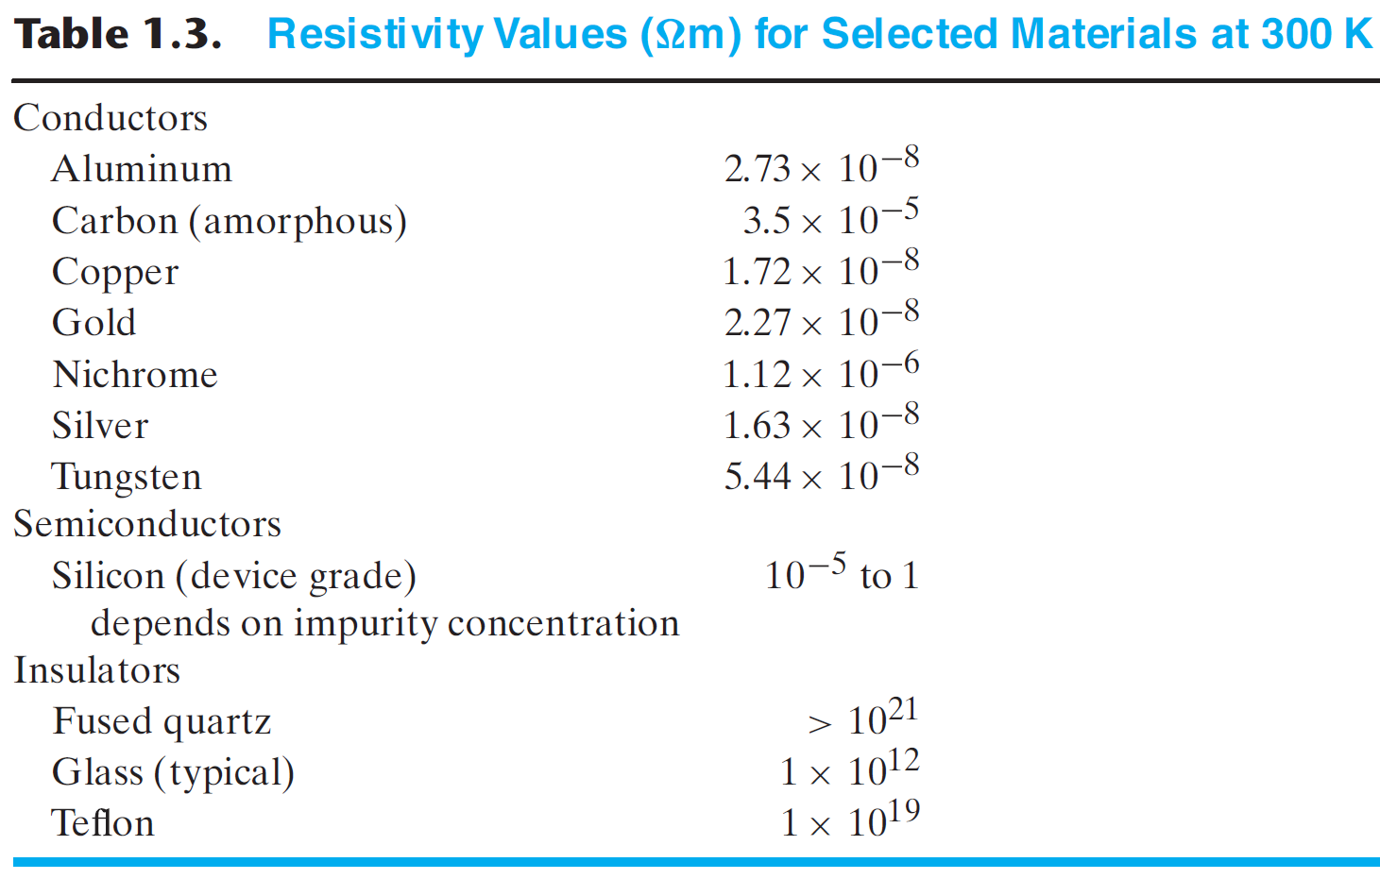

Slide 18
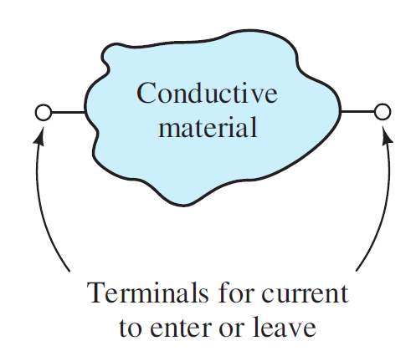
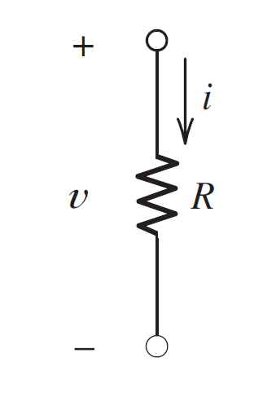
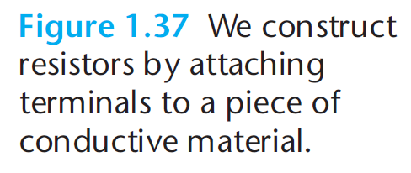

Resistors and Resistance

Slide 19
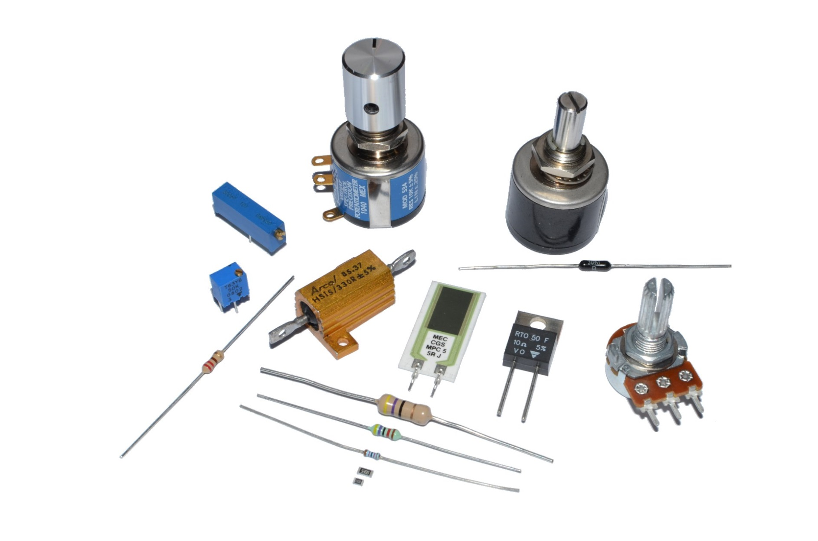
Commercial Resistors

Slide 20
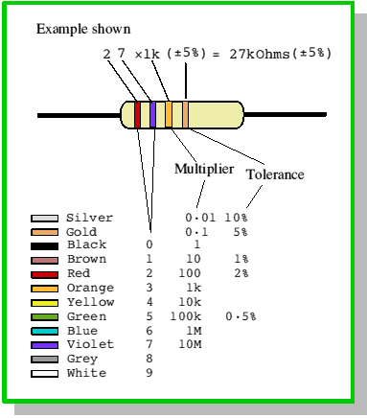
Color Code

Slide 21
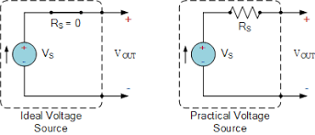
Practical Voltage Source

